Slide 1

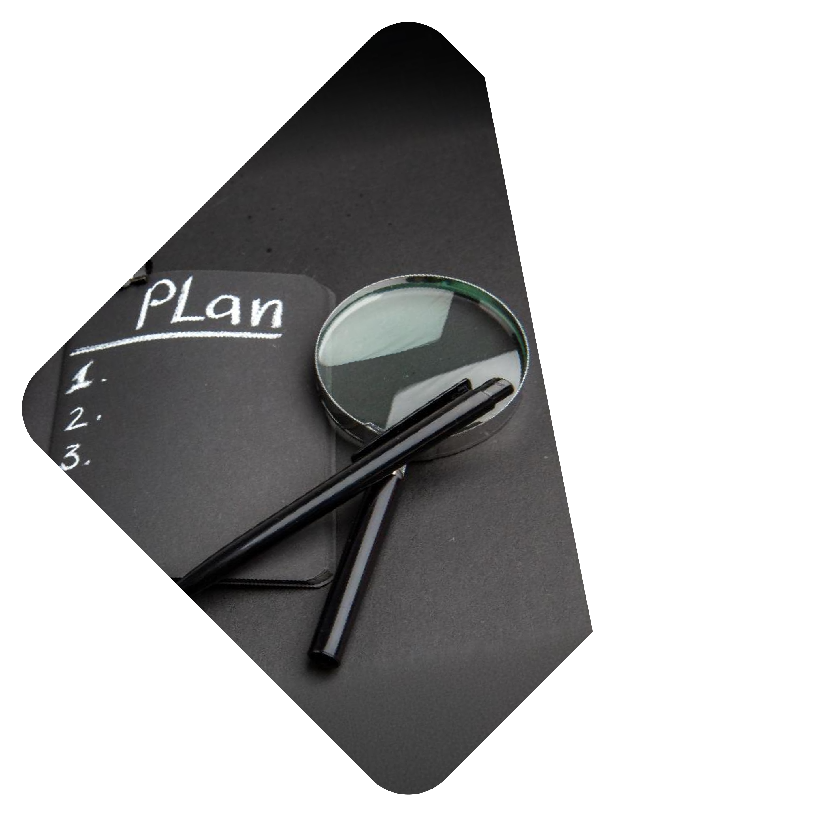

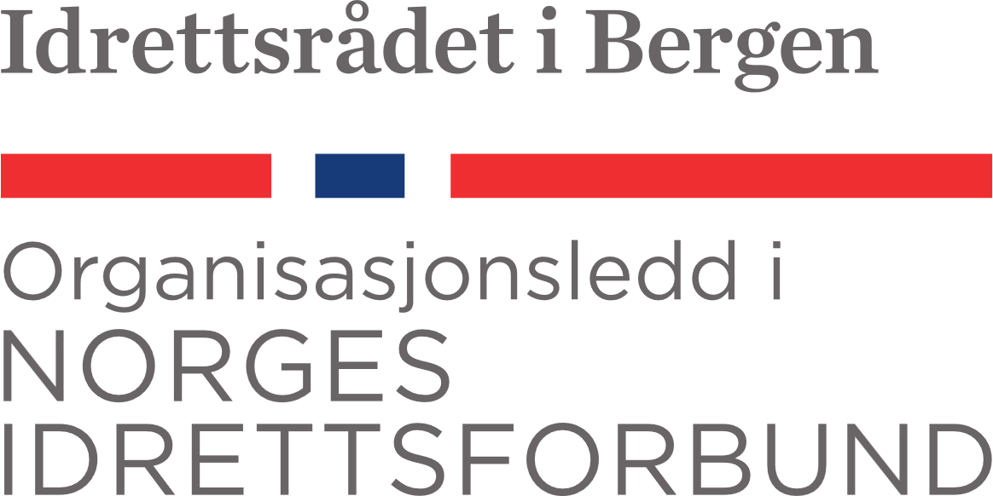


STRATEGIPLAN 2025
Idrettsrådet i Bergen

Slide 2
Idrettsrådet i Bergen – Hvem er vi?
Idrettsrådet Bergen ble stiftet 19. januar 1973 og er en paraplyorganisasjon for alle idrettslag i Bergen. Vi har 112 000 medlemmer.
Våre arbeidsoppgaver i henhold til NIFs lov
Styrke idrettens rolle og rammevilkår i lokalsamfunnet.
Foreta prioriteringer på vegne av idrettslagene i kommunen.
Dokumentere og synliggjøre idrettens lokale omfang samt utvikle lokale idrettspolitiske handlingsprogram.
Være en møteplass og utviklingsarena i skjæringspunktet mellom offentlig og frivillig virke.
Være et idrettspolitisk organisasjonsledd med oppgaver primært på lokalt nivå.
Vi innstiller og fordeler Lokale aktivitetsmidler (LAM).Fordeles til alle som driver barne- og ungdomsidrett til og med 19 år.
Våre samfunnsansvarsprosjekter
Aktivitetsguide
LIM
Åpen skole
BUA
“
Positiv fritid i en inkluderende og positiv by
”
~ IRB

Slide 3

Idrettsrådet i Bergen skal konsentrere virksomheten til følgende utvalgte satsingsområder:
Barn, ungdom og integrering/
inkludering
Organisasjon
Strategiske satsingsområder
Områder
Anlegg
Toppidrett
Økonomi
Breddeidrett
Strategiplan | 2025

Slide 4

Strategiske mål
Idrettsrådet skal opprettholde og styrke aksepten som kommunens rådgivende organ i saker som angår idretten.
Idrettsrådet skal arbeide for å bedre rammeforholdene for idrettslag i Bergen.
Idrettsrådet skal arbeide for at talenter og toppidrettsutøver skal ha tilrettelagt et profesjonelt miljø rundt utdanning, anlegg og økonomi. Idrettsrådet skal utnytte kompetansen til toppidrettsmiljøet.
Idrettsrådet skal arbeide for at Slåtthaug, Slettebakken og Krohnsminde skal bli realisert.
Idrettsrådet skal arbeide for at anleggsutbygging blir en naturlig del av boligutbygging i nye områder.
Idrettsrådet skal arbeide for at alle barn og unge skal få mulighet til å drive idrett uavhengig av barrierer.
Idrettsrådet skal arbeide for økt basistilskudd fra kommune til Idrettsrådet i Bergen.
Strategiplan | 2025

Slide 5
Tiltak
Organisasjon
Idrettsrådet skal endre arbeidsområder/oppgaver for ansatte for å effektivisere driften.
Idrettsrådet skal digitaliseres med bl. a treningstider, oppdaterte og oversiktlige nettsider og lønnssystem
Idrettsrådet skal ha tett kontakt, og bygge relasjoner, med folkevalgte og idrettslag.
Idrettsrådet skal ha tydelige samarbeidsavtaler med kommunen, begge plan: det folkevalgte og det administrative.
Idrettsrådet skal veilede og være en tjeneste for kommunen og idrettslagene i Bergen
Anlegg
Idrettsrådet skal arbeide aktivt opp mot Bergen kommune og Trond Mohn. Administrasjonen skal arbeide for at nye områder for idrettsanlegg blir realisert i takt med boligutvikling.
Idrettsrådet vil fortsette å arbeide for å øke tilskuddsordningen til klubbeide anlegg, slik at disse kan benyttes hele året.
Idrettsrådet vil følge opp at kommunen følger den prioritering / investeringstakt som er satt opp i anleggsplanen (KPA)med spesielt fokus på de tre store anleggene Slåtthaug, Slettebakken og Krohnsminde.
Økonomi
Idrettsrådet skal arbeide for økt basistilskudd fra Bergen kommune.
Idrettsrådet skal lete etter andre midler både lokalt, regionalt og nasjonalt.
Strategiplan | 2025

Slide 6
Tiltak
Barn, ungdom og integrering / inkludering
Idrettsrådet skal arbeide for at alle barn og unge får drive idrett. Vi skal arbeide aktivt for å få kommune og idrettslag til å ta hensyn til kostnadsnivå og øke støtteordninger.
Idrettsrådet skal arbeide for å få finansiert samfunnsansvarsprosjektene LIM og Aktivitetsguide gjennom Bergen kommunes basistilskudd.
Idrettsrådet skal gå i dialog med NAV ang samarbeid om bl.a kontigentrefusjon.
Toppidrett
Idrettsrådet skal arbeide for at toppidretten fortsatt skal få tilrettelagte treningstider og støtteordninger fra kommunen (stipend). Oppfordre utøvere som mottar stipend til å gå på klubb – eller skolebesøk.
Idrettsrådet skal arbeide for at Byarena blir en realitet.
IR skal benytte seg av toppidrettmiljøets kompetanse opp mot folkevalgte, barn og ungdom.
Breddeidrett
Idrettsrådet skal arbeide for at gratisprinsippet til Bergen kommune forlenges.
Idrettsrådet vil arbeide for at kontigentrefusjon fra kommunen økes igjen.
Idrettsrådet vil arbeide for å fortsatt øke tilskuddsordningen til de klubbeide anleggene.
Strategiplan | 2025

